Slide 1
Statut de la Femme et Violence Domestique
Suivez-nous sur Twitter !
#EDSB5

Slide 2
Pouvoir d’action des femmes
Suivez-nous sur Twitter !
#EDSB5

Slide 3
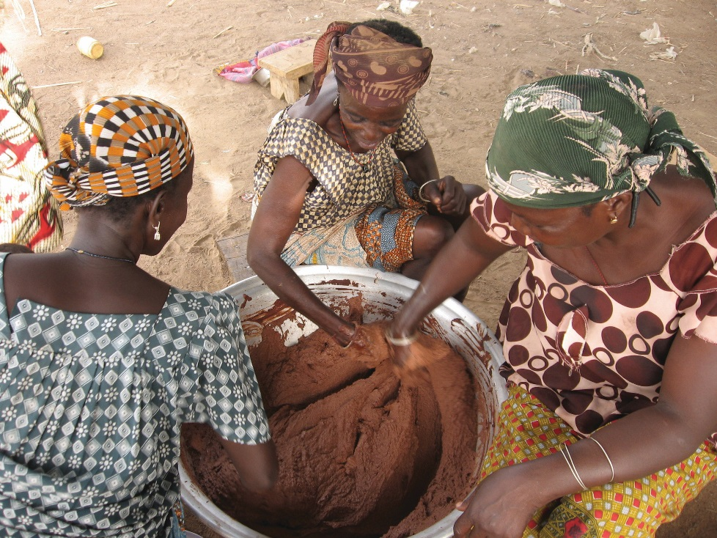
Emploi et rémunération
Possession de biens
Prise de décision
Opinions concernant la violence domestique
© 2006 Rebecca Mrljak, avec la permission de Photoshare

Slide 4
Emploi
Pourcentage de femmes et d’hommes de 15-49 ans, actuellement en union, ayant travaillé au cours des 12 mois précédant l’enquête

Slide 5
Type de Rémunération
Répartition (en %) des femmes et des hommes de 15-49 ans, actuellement en union et ayant travaillé au cours des 12 mois précédant l’enquête, par type de rémunération

Slide 6
Contrôle de l’utilisation de l’argent gagné par les femmes
Répartition (en %) des femmes de 15-49 ans en union qui ont gagné de l’argent pour leur travail, en fonction de la personne qui décide de comment l’argent est utilisé

Slide 7
Gains de la femme par rapport à ceux du conjoint
Répartition (en %) des femmes de 15-49 ans en union qui ont gagné de l’argent pour leur travail, en fonction du fait qu’elles gagnent plus ou moins que leur conjoint

Slide 8
Emploi et rémunération
Possession de biens
Prise de décision
Opinions concernant la violence domestique
© 2006 Rebecca Mrljak, avec la permission de Photoshare

Slide 9
Possession d’une maison et des terres
Pourcentage de femmes et d’hommes de 15-49 ans qui :

Slide 10
Possession et utilisation des comptes bancaires et de téléphones portables
Parmi les femmes et les hommes de 15-49 ans qui possèdent un téléphone mobile, pourcentage qui :
Pourcentage de femmes et d’hommes de 15-49 ans qui :

Slide 11
Emploi et rémunération
Possession de biens
Prise de décision
Opinions concernant la violence domestique
© 2006 Rebecca Mrljak, avec la permission de Photoshare

Slide 12
Participation des femmes dans la prise de décision
Pourcentage de femmes de 15-49 ans, actuellement en union, qui habituellement prennent certaines décisions, soit seules, soit ensemble avec leur conjoint

Slide 13
Participation des hommes dans la prise de décision
Pourcentage d’hommes de 15-49 ans, actuellement en union, qui habituellement prennent certaines décisions, soit seuls, soit ensemble avec leur épouse/partenaire

Slide 14
Emploi et rémunération
Possession de biens
Prise de décision
Opinions concernant la violence domestique
© 2006 Rebecca Mrljak, avec la permission de Photoshare

Slide 15
Opinions concernant le fait qu’un mari batte sa femme
Pourcentage de femmes et d’hommes de 15-49 ans qui pensent qu’il est justifié
qu’un mari batte sa femme si elle :

Slide 16
Violence basée sur le genre
Suivez-nous sur Twitter !
#EDSB5

Slide 17
Expérience de la violence
Violence conjugale
Recherche d’aide

Slide 18
Violence physique
Pourcentage de femmes de 15-49 ans qui ont subi de la violence physique

Slide 19
Auteurs des actes de violence physique
Parmi les femmes de 15-49 ans qui ont subi des actes de violence physique depuis l’âge de 15 ans, pourcentage ayant mentionné différents types d’auteurs des actes
Auteurs les plus mentionnés parmi les femmes non célibataires
Auteurs les plus mentionnés parmi les femmes célibataires

Slide 20
Violence pendant la grossesse
Parmi les femmes de 15-49 ans ayant été enceintes, pourcentage ayant subi de la violence physique durant une grossesse

Slide 21
Violence sexuelle
Pourcentage de femmes de 15-49 ans qui ont subi de la violence sexuelle

Slide 22
Auteurs des actes de violence sexuelle
Parmi les femmes de 15-49 ans qui ont subi des actes de violence sexuelle depuis l’âge de 15 ans, pourcentage ayant mentionné différents types d’auteurs des actes
Auteurs les plus mentionnés parmi les femmes non célibataires
Auteurs les plus mentionnés parmi les femmes célibataires

Slide 23
Expérience de la violence
Violence conjugale
Recherche d’aide

Slide 24
Contrôle exercé par les maris
Pourcentage de femmes de 15-49 ans non célibataires ayant déclaré que le mari/partenaire :

Slide 25
Violence conjugale
Pourcentage de femmes de 15-49 ans non célibataires ayant subi diverses formes de violence
de la part de leur mari/partenaire

Slide 26
Violence conjugale selon l’état matrimonial
Pourcentage de femmes de 15-49 ans non célibataires ayant subi diverses formes de violence
de la part de leur mari/partenaire

Slide 27
Expérience de la violence
Violence conjugale
Recherche d’aide

Slide 28
Recherche d’aide pour arrêter la violence
Répartition (en %) des femmes de 15-49 ans qui ont subi de la violence physique ou sexuelle selon qu’elles ont chercher de l’aide pour mettre fin à la violence

Slide 29
Résultats Clés
76 % de femmes en union gagnent moins que leur conjoint.
36 % de femmes en union participent à toutes les 3 décisions importantes du ménage.
32 % de femmes et 16 % d’hommes pensent que, pour certaines raisons, il est justifié qu’un mari batte sa femme.
27 % de femmes ont subi de la violence physique depuis l’âge de 15 ans.
10 % de femmes ont subi de la violence sexuelle.
42 % de femmes non célibataires ont subi de la violence conjugale physique, sexuelle ou émotionnelle.
35 % de femmes qui ont subi de la violence physique ou sexuelle ont recherché de l’aide.

Slide 30
MERCI DE VOTRE AIMABLE ATTENTION

